Slide 1

U n t i b u r ó n
A g r a d e c i d o

Slide 2
HISTORIA DE AMOR
La revista francesa “Le magazine des voyages de pêche” en su 56° edición, reportó esta increíble historia.Arnold Pointer, un pescador profesional del sur de Australia, una vez liberó a una hembra de tiburón blanco atrapada en sus redes: estaba condenada a una muerte segura. El pescador ahora se encuentra con un nuevo problema: “Han pasado 2 años y el tiburón no me deja ni un solo suela nada más tomar mi bote. Ella me sigue a donde quiera que vaya y su presencia espanta a todos los peces. Ya no sé qué hacer.” No es fácil deshacerse de un pez de 17 pies de largo, sobre todo porque es una especie protegida (el tiburón blanco). Sin embargo, a lo largo de los años se ha desarrollado un afecto mutuo entre el Sr. Pointer y “Cindy”.“Tan pronto como detengo el bote, Cindy viene hacia mí, se da la vuelta y se deja acariciar en el estómago y el cuello. Ella gime, pone los ojos en blanco y mueve las aletas, acariciando suavemente el agua...»¡¡¡EXTRAÑO!!!LOVE STORY

Slide 3
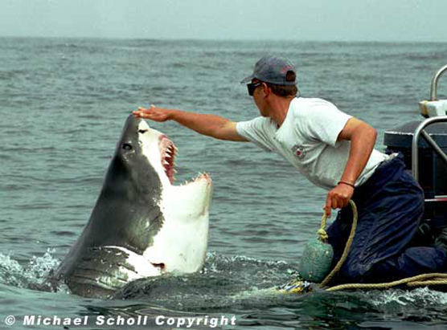

Slide 4
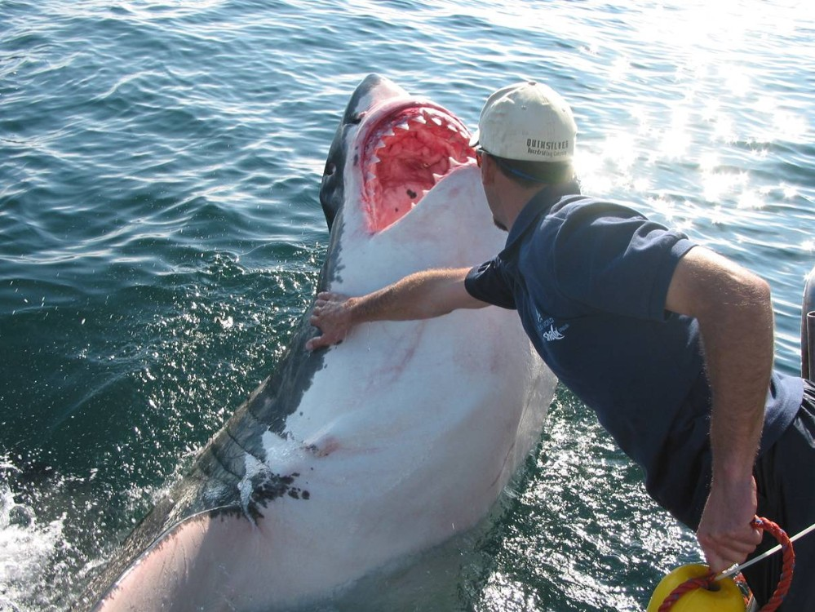

Slide 5
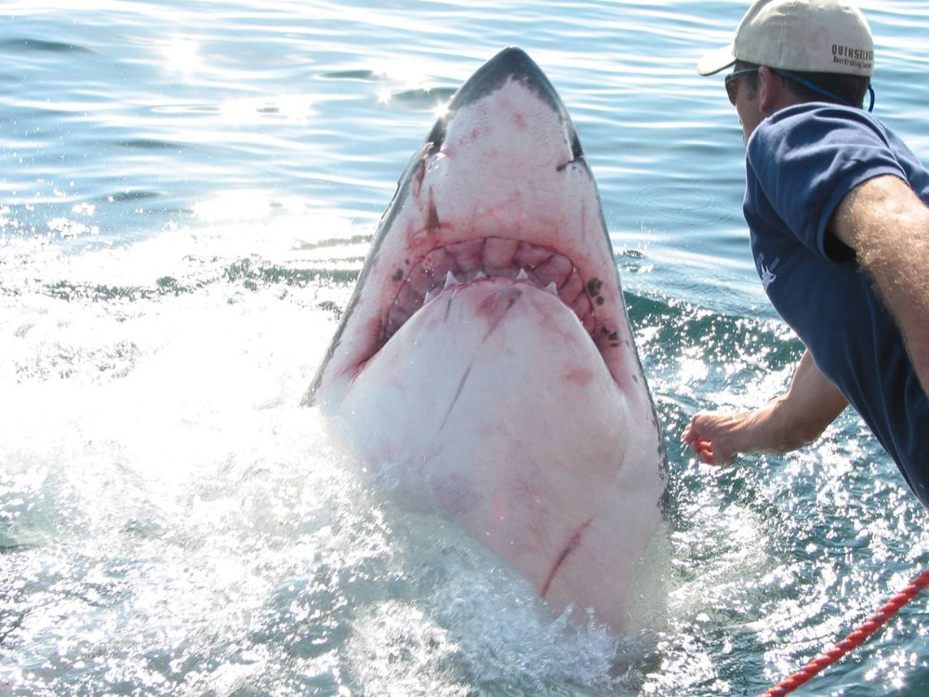

Slide 6
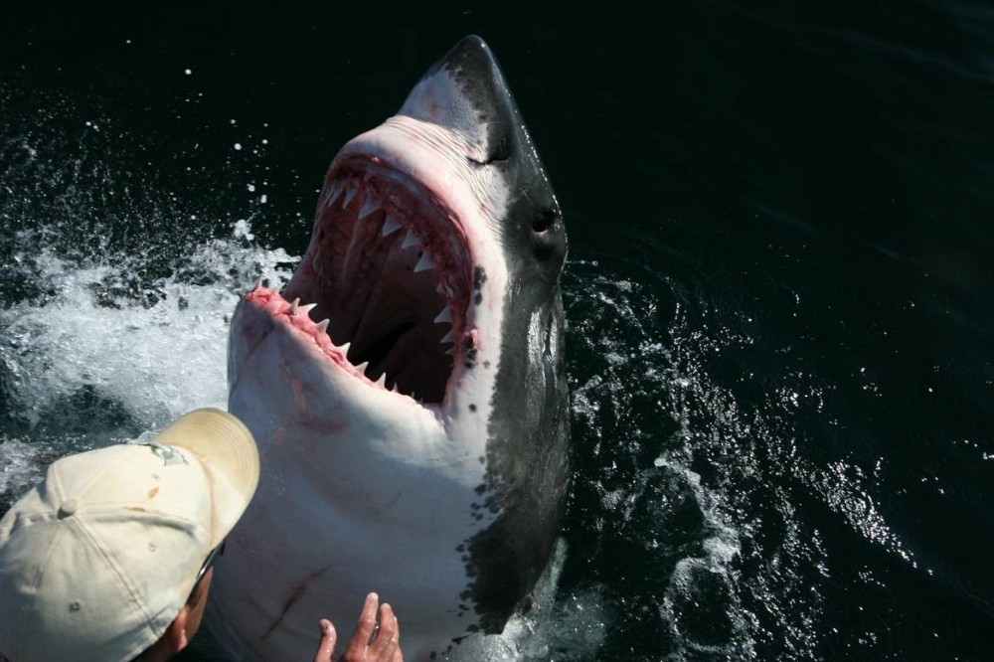

Slide 7
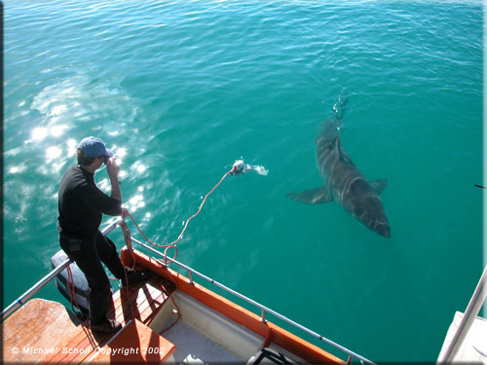

Slide 8
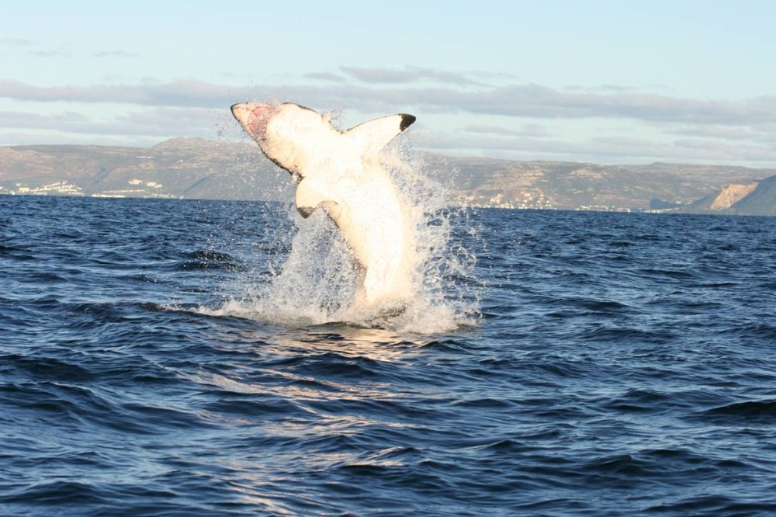
¡Muchas gracias por salvarme la vida

Slide 9
Los hombres no han terminado de aprender a los animales y a la naturaleza!
Que tenga un buen día!

Slide 11







¿Te ha gustado?
Puedes ver más entrando
Aquí
Además puedes recibir powerpoints en tu correo electrónico suscribiéndote aquí:

